Slide 1


Edizione
2026- 2027
I SEMESTRE

Slide 2
Agenda
I soggetti proponenti
La sfida
Come trovare l’impresa: tips & tricks
Come raccogliere le informazioni
Elaborazione del caso di studio
Format della presentazione
Output richiesto
Processo di valutazione
Criteri di valutazione
Informazioni pratiche
Slide 1

Slide 3


I soggetti proponenti
La Società Italiana di Management (SIMA) con oltre 500 soci, è la Società Scientifica dei docenti di Management Italiani
Mark Up, testata di New Business Media Gruppo Tecniche Nuove dedicata al mondo del retail e del largo consumo
Slide 2

Slide 4
La sfida 1/2
È una SFIDA
rivolta a studenti e studentesse di management di tutta Italia
Riguarda le IMPRESE ITALIANE, in particolar modo piccole e medie imprese
Consiste nel DARE VITA A UN ‘CASE STUDY’
Coinvolgere universitari e universitarie nella realizzazione di casi di studio di imprese italiane, portando alla luce soprattutto le PMI.
Slide 3

Slide 5
La sfida 2/2
Si richiede di formare squadre da 2 a 5 componenti che dovranno:
1. Individuare un’impresa italiana (preferibilmente PMI) nell’ambito territoriale dell’università o della zona di provenienza
2. Raccogliere informazioni sull’impresa
Desk Research
Field Research
3. Elaborare un caso di studio in cui:
  1. Analizzare il contesto competitivo e la posizione dell’impresa oggetto di studio
  3. Proporre idee e raccomandazioni per incrementare il valore generato
  2. Utilizzare teorie e modelli appresi nel corso di studi
Slide 4

Slide 6
Come trovare l’impresa: tips & tricks
Cercate online…
Associazioni (es. Camera di commercio, Confindustria, Confcommercio,
Confartigianato…)
Siti, portali riviste digitali (mark-up.it, italiastartup.it, pmi.it, …)
e offline..
riviste generaliste e specializzate
eventi e fiere
… guardatevi intorno…
le etichette dei prodotti
le targhe degli uffici e degli stabilimenti
…e chiedete a: Family & Friends!
Slide 5

Slide 7










Come raccogliere le informazioni 1/2
Ricerca, valutazione e rielaborazione di informazioni già raccolte da fonti ufficiali e secondarie (Istat, Banca d’Italia, Euromonitor etc.).
Consultate fonti generaliste…
…e fonti affidabili specializzate sul tema
Slide 6

Slide 8

Come raccogliere le informazioni 2/2
Mira a osservare, interagire e comprendere gli individui in grado di soddisfare il nostro specifico bisogno informativo avvalendosi di:
Osservazione diretta
Interazione tramite interviste
Tenete ben a mente:
• i vostri bisogni informativi: perché state conducendo questa ricerca? Quali sono gli obiettivi di ricerca?
• Non dimenticare di rielaborare i dati in informazioni funzionali agli obiettivi di ricerca
Slide 7

Slide 9

Elaborazione del caso di studio
Elaborare un caso di studio
in cui:
  Analizzare il contesto competitivo e la posizione dell’impresa oggetto di studio
  Proporre idee e raccomandazioni per incrementare il valore generato
  Utilizzare principi e modelli appresi nel corso di studi
Slide 8

Slide 10
Format della presentazione
Realizzazione di una presentazione in PPT che può seguire la seguente struttura (raccomandata ma non obbligata):
1) Descrizione del profilo dell’azienda
(per esempio: fatturato, numero di dipendenti, business nei quali opera, mercati serviti ecc..).
2) Analisi del contesto competitivo
(per esempio: analisi della concorrenza, analisi della catena del valore, analisi delle 5 forze competitive, analisi SWOT ecc..).
3) Focus su un aspetto gestionale
(per esempio: strategie corporate, gestione delle operations, strategie di marketing, analisi economico-finanziaria, ecc.).
4) Formulazione delle raccomandazioni per incrementare il valore generato.
Slide 9

Slide 11
Processo di selezione
Il docente titolare di ciascun insegnamento sceglierà i migliori 3 elaborati della propria aula
Solo i 3 elaborati selezionati a livello locale saranno inviati alla segreteria organizzativa della SIMA
Una giuria composta dai referenti di sede SIMA selezionerà i 3 migliori elaborati a livello nazionale (per maggiori informazioni si veda regolamento)
I 3 gruppi vincitori riceveranno un attestato di riconoscimento e potranno pubblicare il loro caso sulla rivista Mark Up online.
Slide 12

Slide 12





Criteri di valutazione
Originalità
del caso
Capacità di analisi e completezza
Fattibilità dell’idea
proposta
Innovatività delle proposte
Chiarezza e
comunicazione
Slide 13

Slide 13
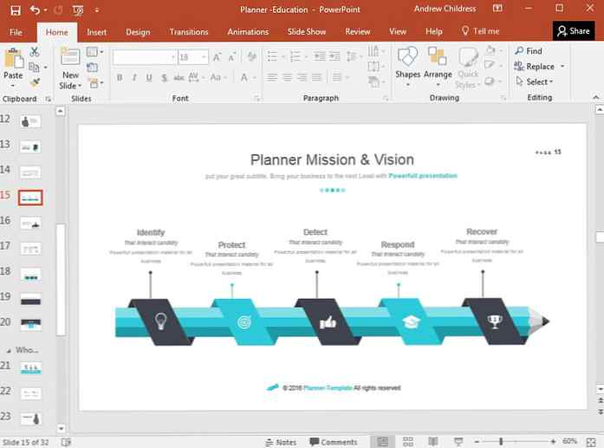


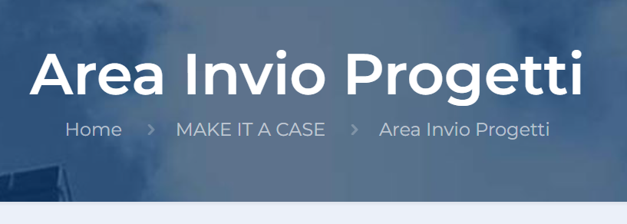
Output richiesto
Presentazione di massimo 15 slides comprensive di figure.
Video e audio (opzionali).
SOLO I GRUPPI VINCITORI SELEZIONATI DAL DOCENTE DOVRANNO CARICARE I LAVORI SUL SITO DELLA SIMA
Slide 11

Slide 14
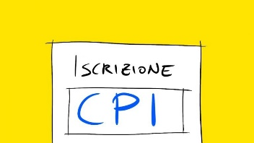

Informazioni pratiche
Il docente compila il seguente form e attiva il corso:
https://makeitacase.confnow.eu/register/
Modalità di iscrizione
30 gennaio 2027
Date consegna elaborati
Consegna interna per la valutazione del docente
Criteri definiti dal docente
Consegna finale
Solo i progetti selezionati dal docente inviano l’elaborato
https://makeitacase.confnow.eu/register
L’invio deve essere effettuato SOLO dal capogruppo
Slide 14

Slide 15

…Any Question?
Dubbi?
Curiosità?
Domande?
Slide 15

Slide 16

Per maggiori informazioni: makeitacase@societaitalianamanagement.it
Slide 16

